Slide 1


Created by: Christopher Yefta/00000026157 & James Adhitthana/00000021759

Slide 2

READY
2
DRINK
INTRO
Kami membuat aplikasi Android yang memungkinkan pengguna untuk memonitor minuman panas mereka dan menerima notifikasi saat minuman mereka siap diminum. Karena minuman yang berbeda memiliki temperatur optimal yang berbeda, aplikasi kami akan menyediakan “preset” dimana pengguna dapat memilih preset yang berisi temperature optimal untuk meminum minuman mereka. Pengguna hanya perlu memilih preset (misalnya: kopi panas) dan setelah itu memasukan alat temperature kami didalam gelas mereka, secara otomatis aplikasi akan memonitor temperatur yang ada di dalam minuman mereka dan memberikan notifikasi saat temperatur minuman sudah optimal untuk diminum (biasanya 49°C hingga 60°C untuk kopi panas). Setelah itu pengguna hanya perlu mengambil alat temperatur kami dari minuman mereka, mencuci alat kami dengan membilasnya dengan air keran (supaya tidak cepat rusak) dan setelah itu menikmati minuman mereka.

Slide 3
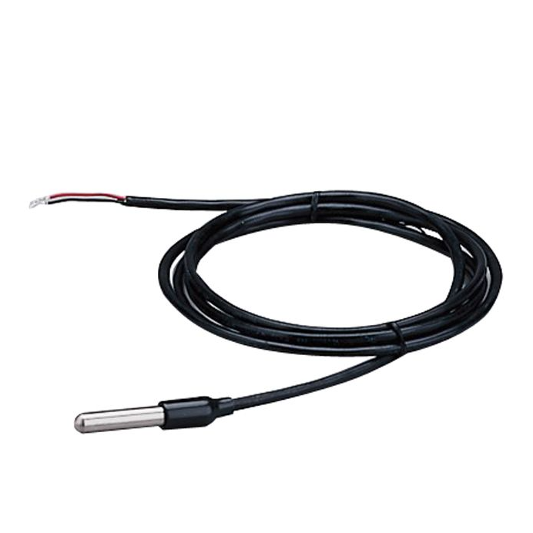


Android Studio
Arduino
Temperature Probe
METODE
Projek ini kami buat dengan menggunakan Arduino untuk merekam temperatur, mendisplay temperatur tersebut di layar yang kami pasang di Arduino, dan menggunakan alat Bluetooth untuk mentransfer data dari Arduino tersebut kepada aplikasi di handphone yang dibuat menggunakan Android Studio. Setelah itu aplikasi tersebut yang akan memproses data yang di transfer dari bluetooth module di Arduino dan membuat notifikasi saat temperatur yang dipilih sudah pas.

Slide 4
METODE
Libraries Needed for Arduino
OneWire.h
DallasTemperature.h
SoftwareSerial.h
LiquidCrystal.h
Software Needed
Arduino IDE
Android Studio
Materials
1x Handphone Android
1x Arduino Uno [Rp.80,000 (clone version)]
1x Breadboard (400 points) [Rp.28,000]
1x DS18B20 Temperature Sensor [Rp. 29,000]
1x HC-05 Bluetooth Module [Rp.60,000]
1x Potensiometer [Rp.3000]
1x LCD 1602 (16X2) Display [Rp.20,000]
1x PIN HEADER SET (Untuk di solder ke LCD) [Rp.2000]
Jumper Cables [~Rp.20,000]
2x Resistor 330 OHM [Rp.1000]
2x Resistor 10K OHM [Rp.1000]
2x Resistor 1K OHM [Rp.1000]
1x Soldering iron
1x Timah solder
Total Price for Arduino: Rp.245,000

Slide 5
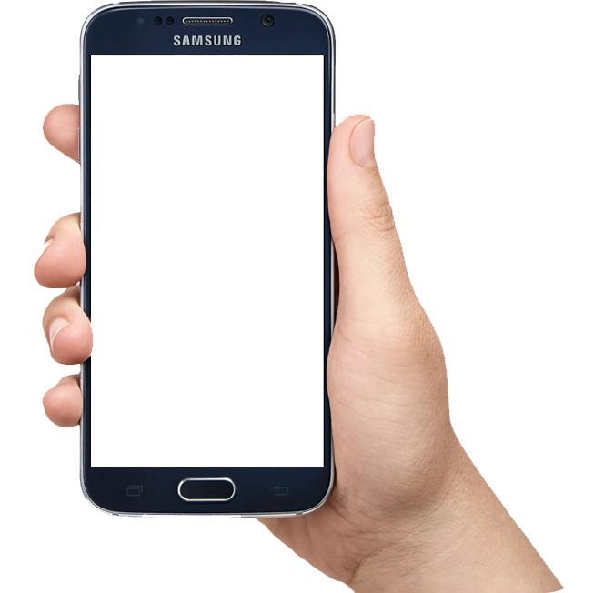
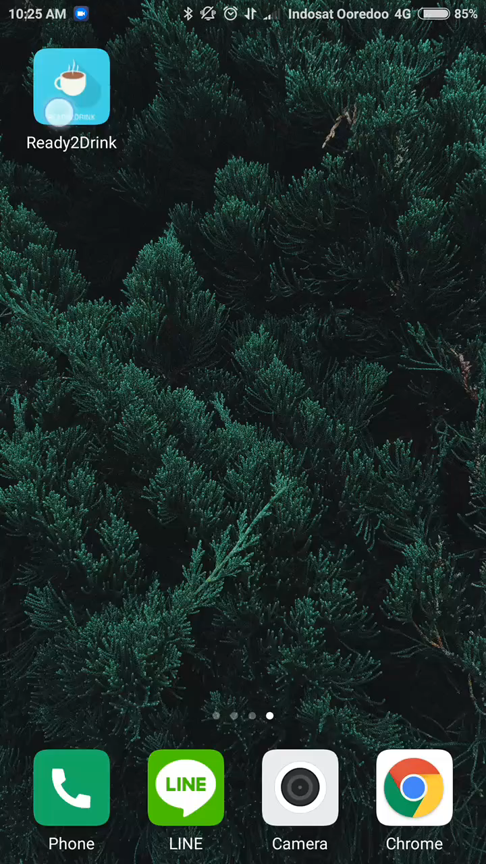
Quick Tour*
Ini adalah quick tour untuk aplikasi kami.
*Pada demo ini mode “cold to hot” dipilih untuk menghemat waktu.

Slide 6

READY
2
DRINK
CONCLUSION
Kami telah berhasil mengimplementasikan aplikasi Android “Ready 2 Drink” sesuai dengan tujuan awal perancangan aplikasi. Aplikasi tersebut telah berhasil dijalankan dan siap untuk digunakan. Dengan menggunakan Arduino dan komponen-komponen pendukungnya, maka pengguna dapat memonitor suhu minuman mereka dimana suhu yang diterima oleh komponen sensor Arduino akan dikirimkan melalui Bluetooth dan ditampilkan pada aplikasi Ready 2 Drink. Melalui projek ini kami belajar banyak hal termasuk bagaimana merancang aplikasi, mendesain ui, mengimplementasikan aplikasi Android dengan menggunakan Android Studio, perakitan komponen Arduino, pemrograman untuk Arduino, dan mengintegrasikan Arduino dengan aplikasi Android yang kami buat. Walaupun kami mengalami kesulitan dalam mengkonfigurasi komunikasi Bluetooth Arduino kepada aplikasi kami di handphone Android, kami berhasil untuk melewati masalah itu. Kami berharap aplikasi yang telah kami buat ini dapat berguna bagi banyak orang, yang memberikan kemudahan bagi penggunanya untuk memonitor suhu dari minuman mereka.

Slide 7
EnjoyYourDrink

